Slide 1
3 четверть.

Slide 2
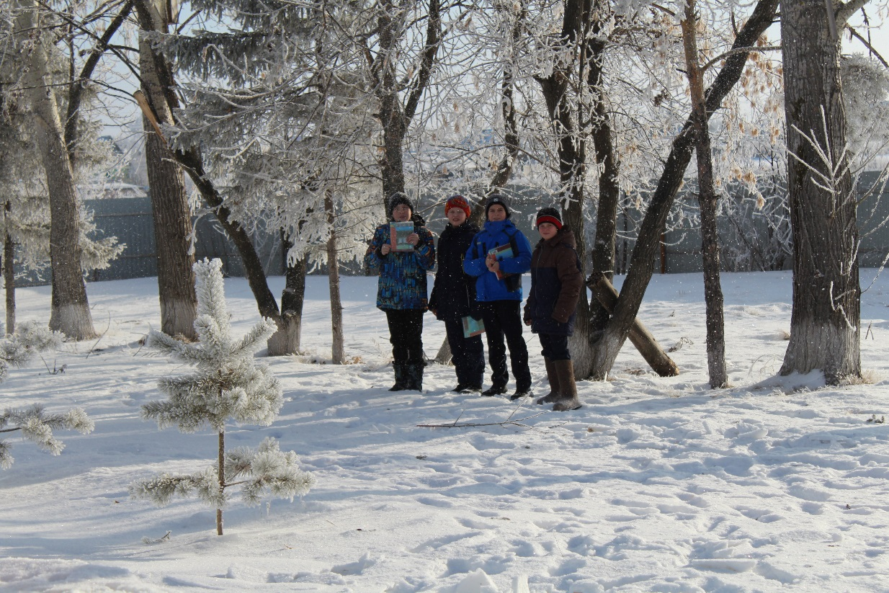
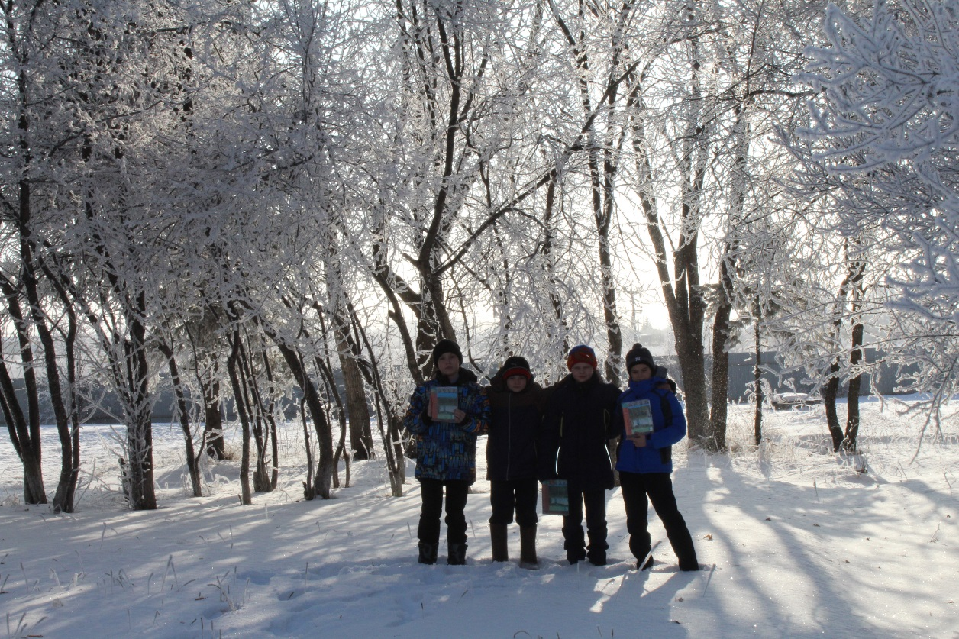
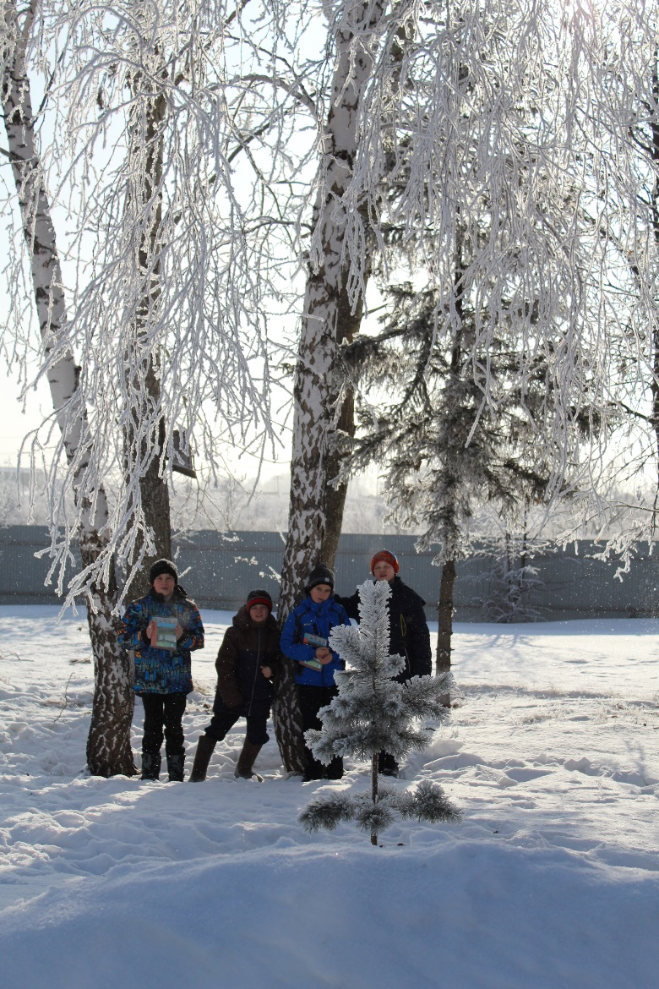
Урок литературы на природе

Slide 3
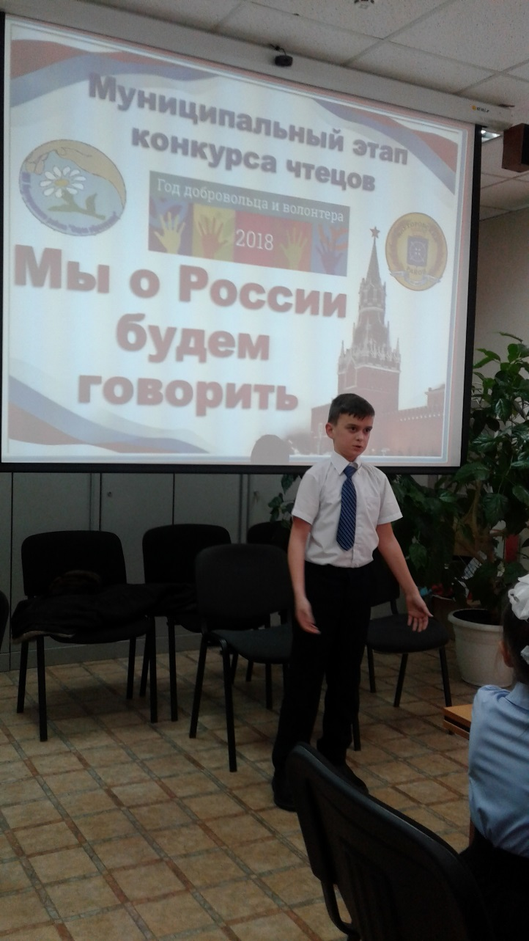
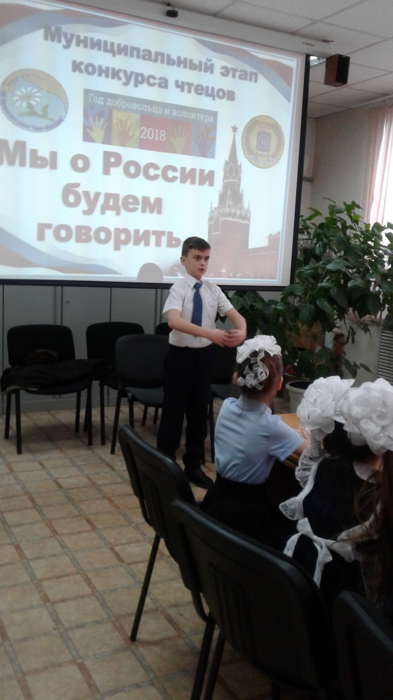
Конкурс чтецов «Мы о России будем говорить»

Slide 4
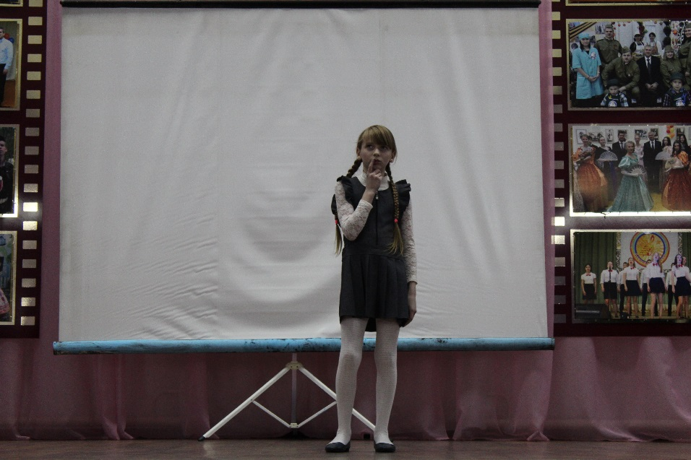
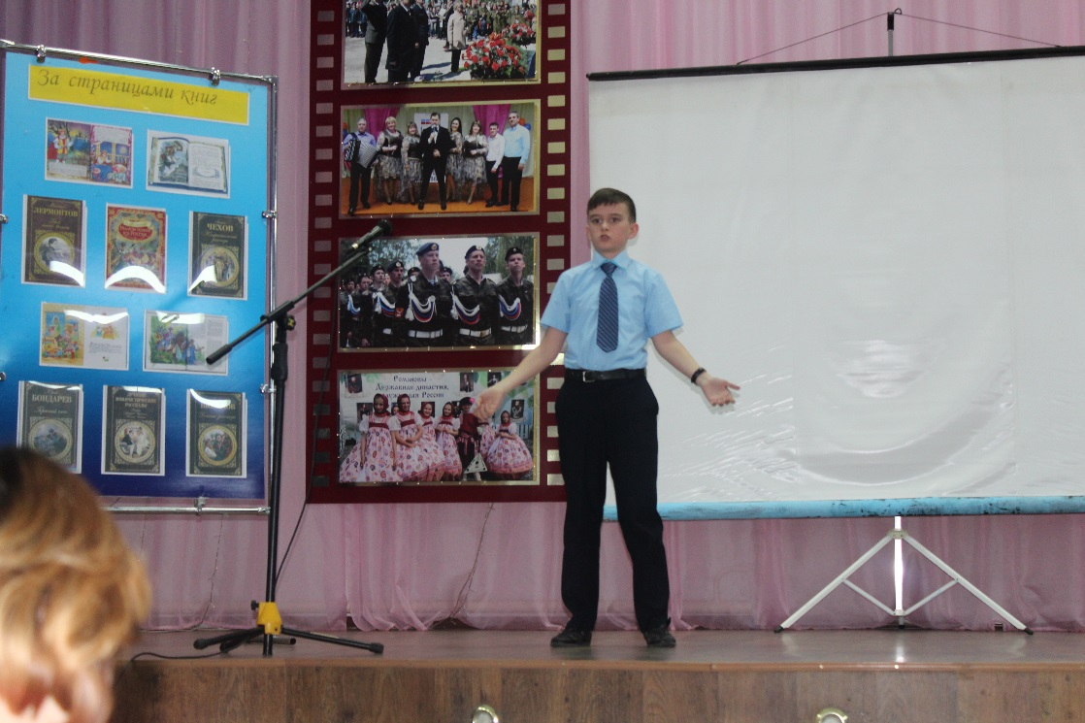
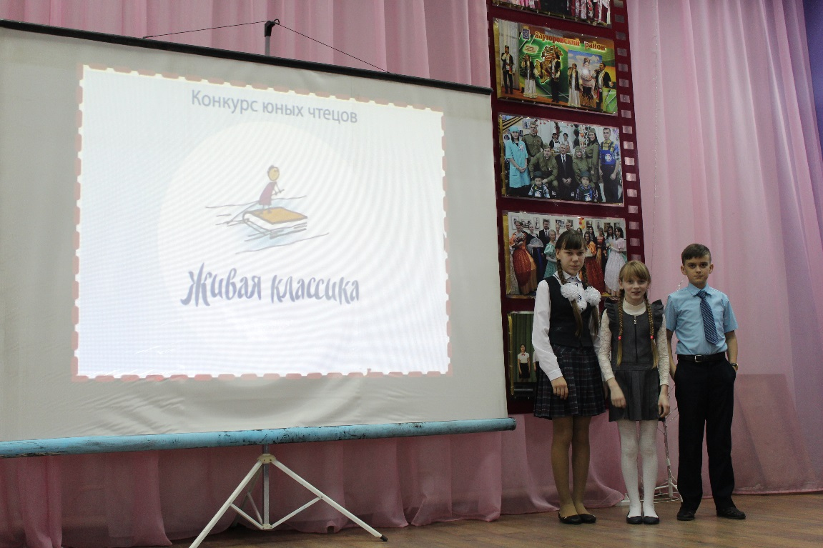
«Живая классика»Тотолин К-призер районного конкурса, Степанова А – участник.

Slide 5
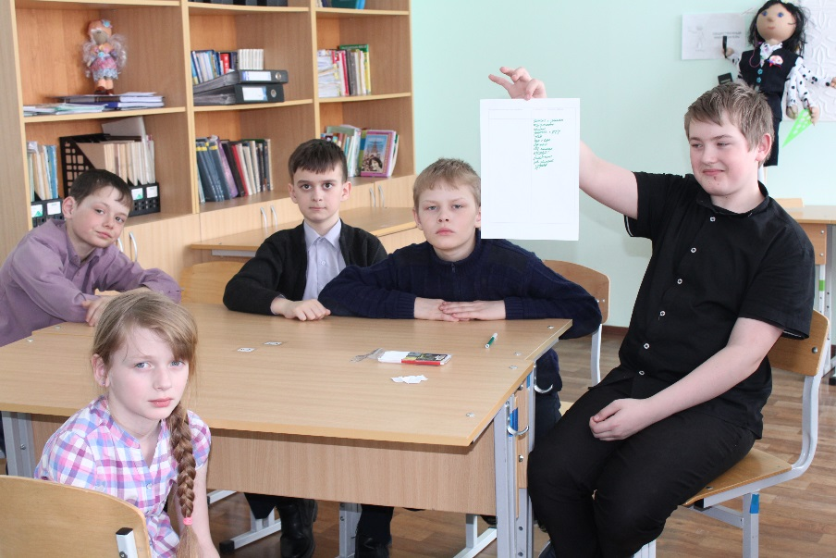
Классный час «Правовой калейдоскоп»

Slide 6
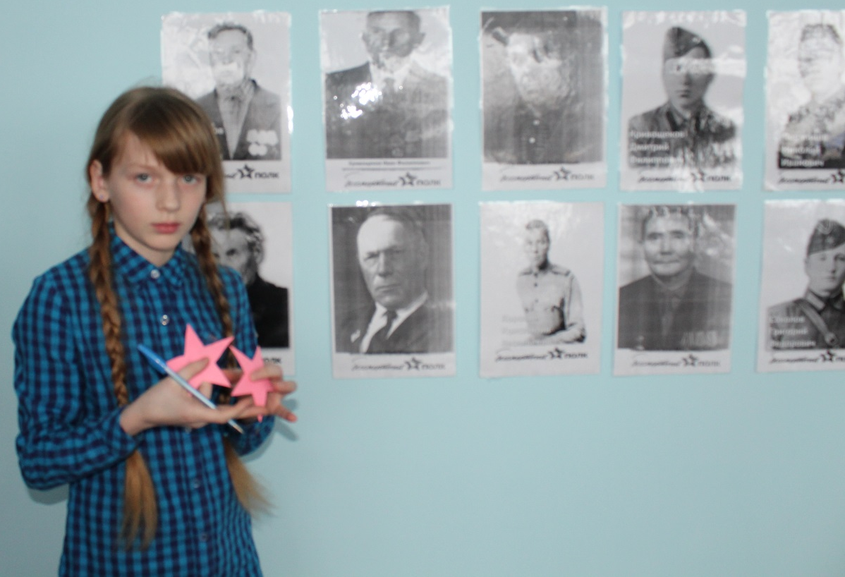
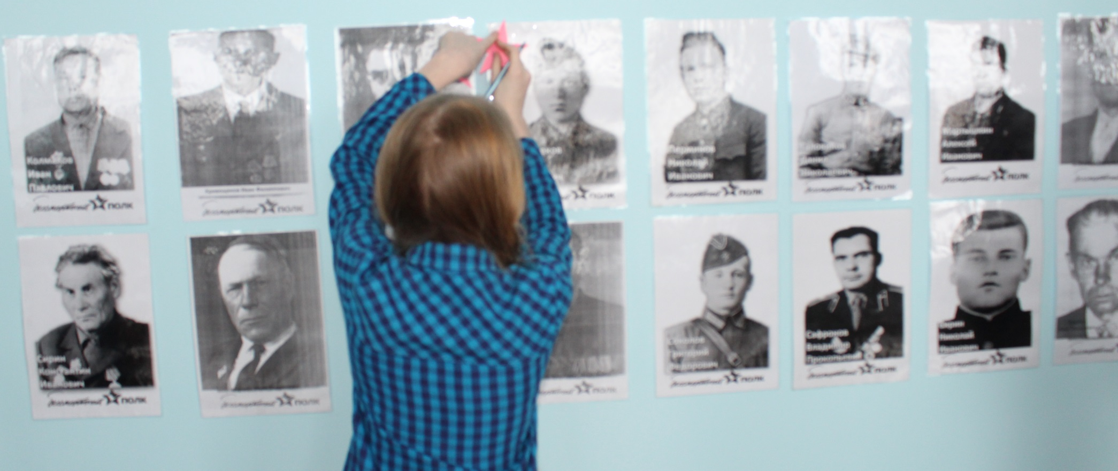
«Мы потомки героев»

Slide 7
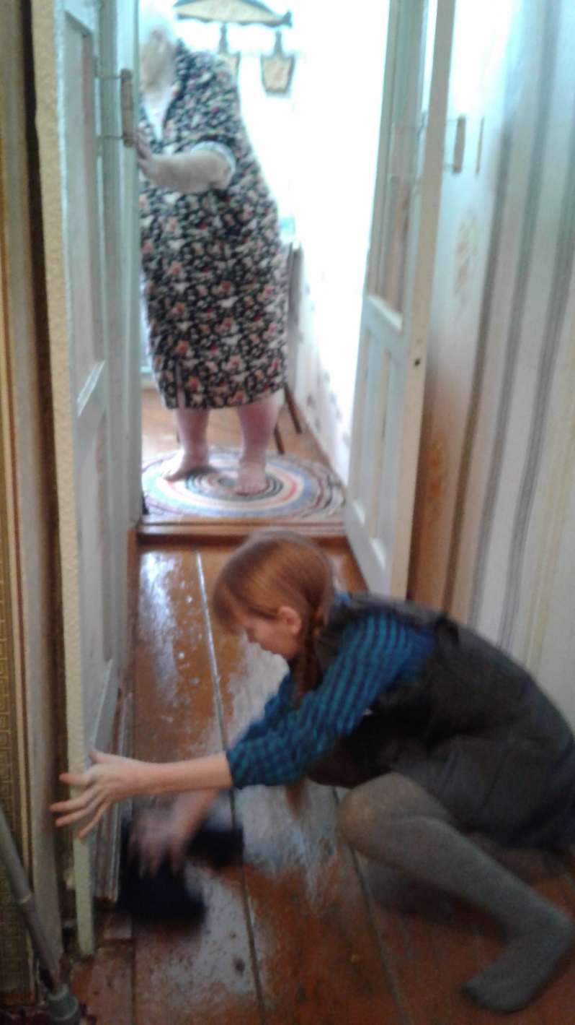
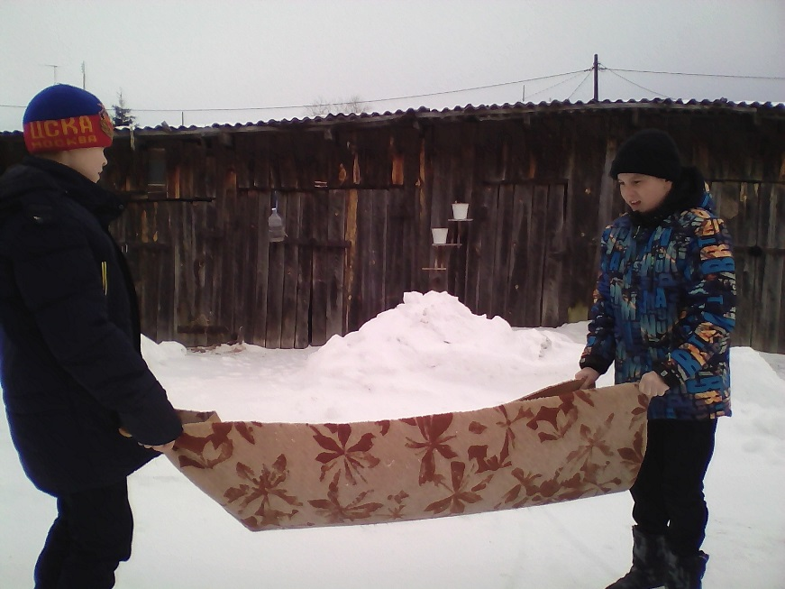
Волонтерская помощь

Slide 8
8Марта

Slide 9
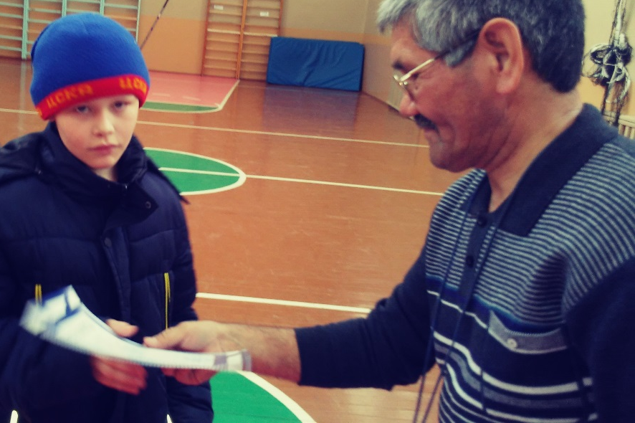
Разные соревнования

Slide 10
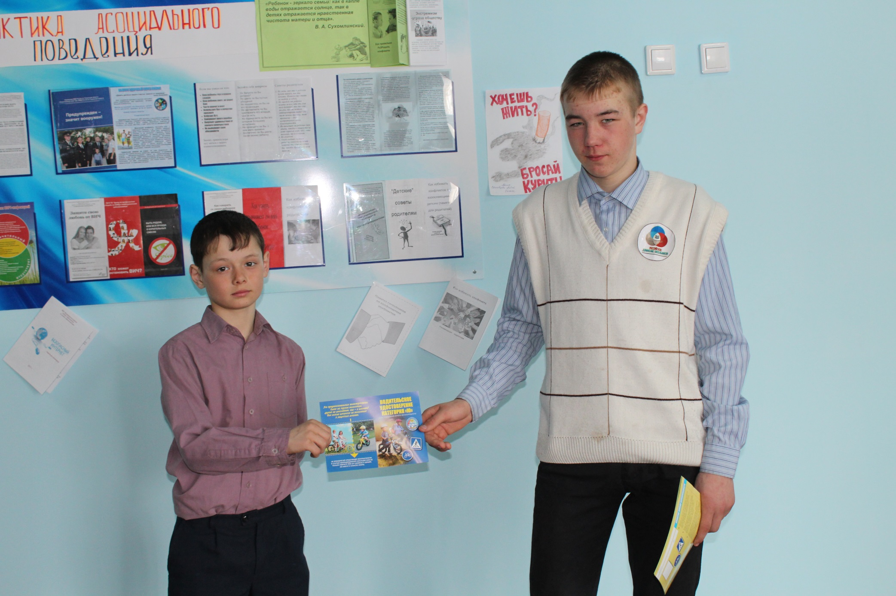
Правила ПДД

Slide 11
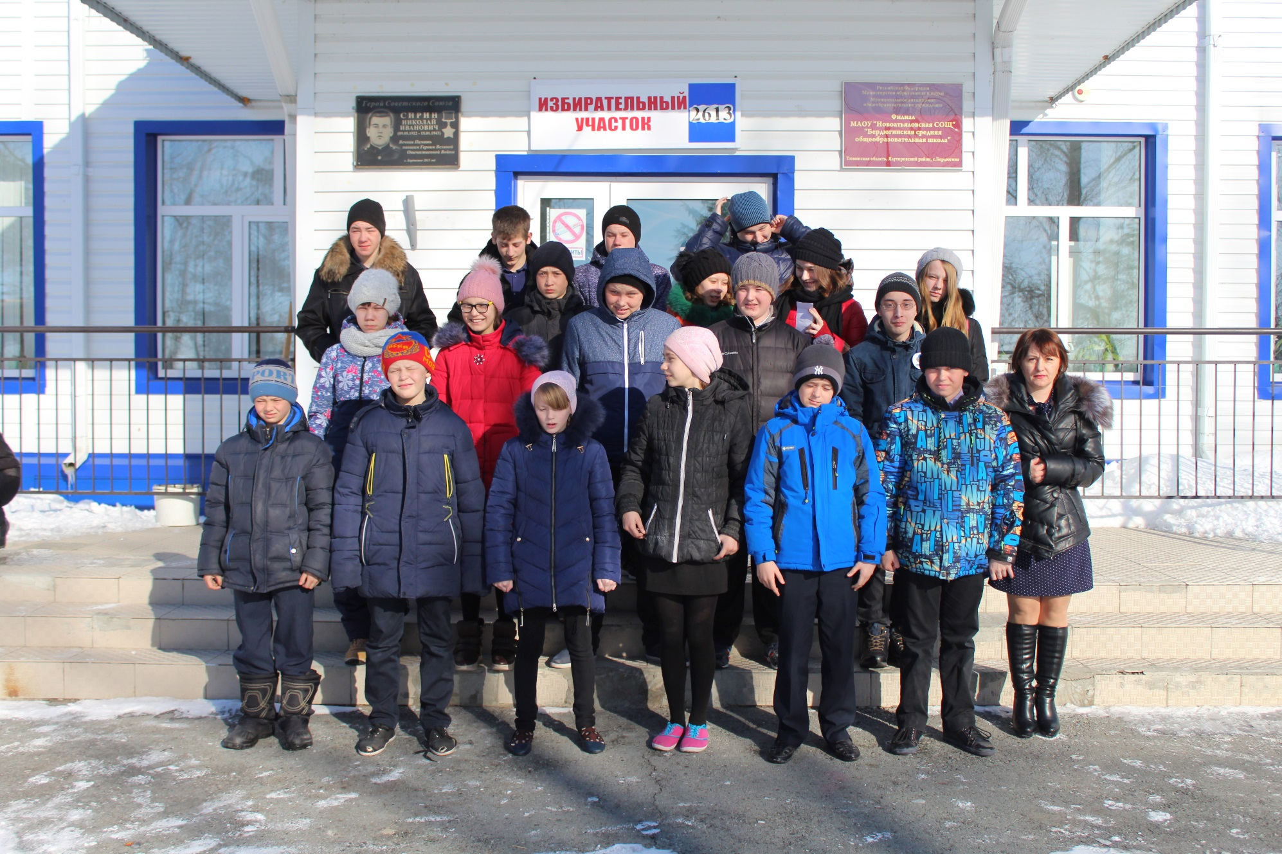
«Поющий район»

Slide 12
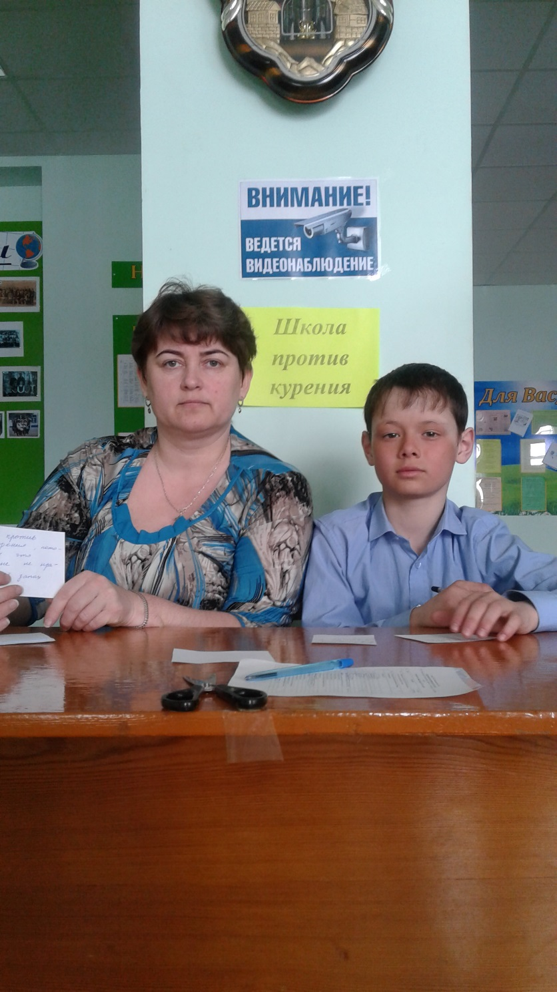
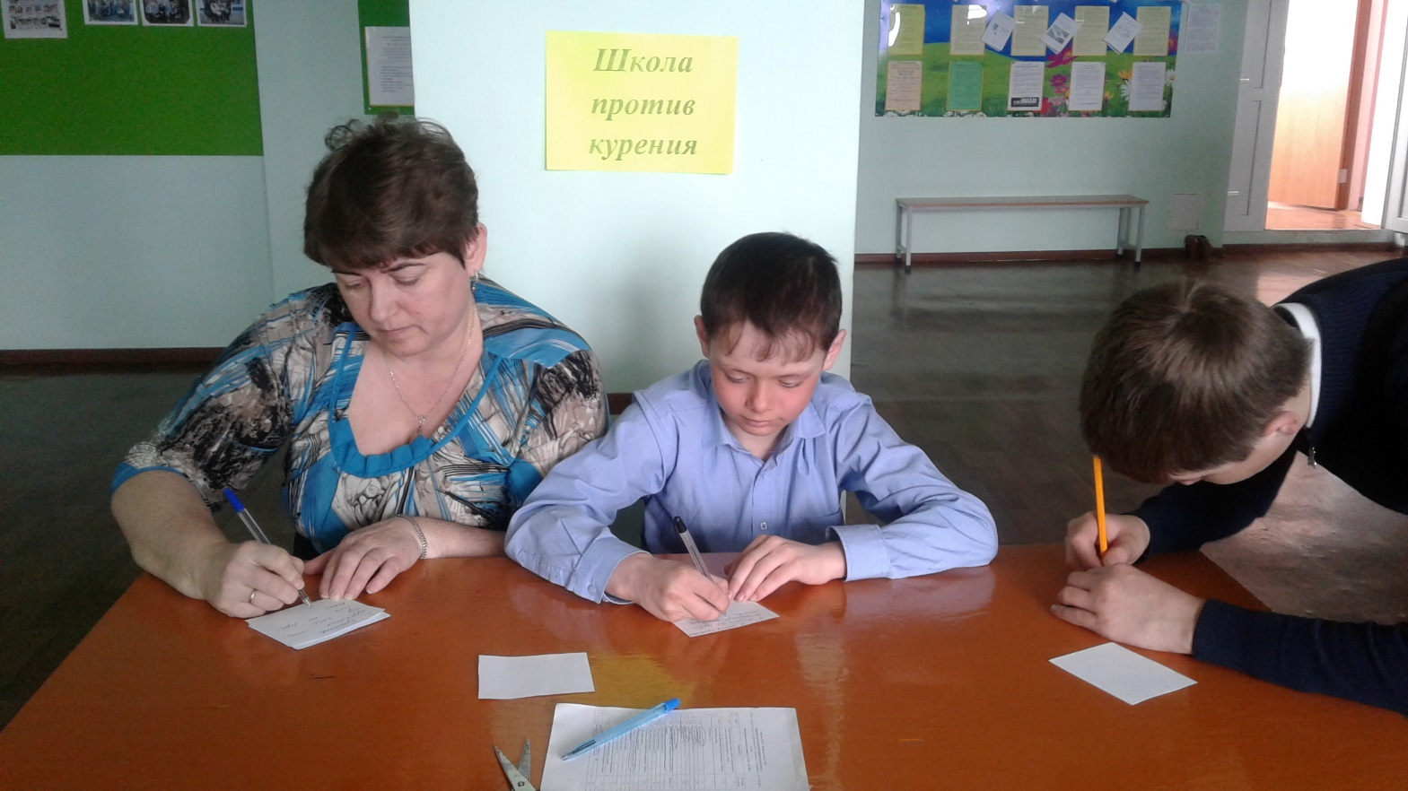
«Школа против курения»

Slide 13
Проект Бай С

Slide 14
Ура! Конец 3 четверти. К сожалению ударников у нас нет, но мы не отчаиваемся у нас впереди целая четверть и мы наверстаем упущенное!

